Slide 1
Изготовление Новогодней открытки моему солдату волонтёрским отрядом дошкольников «Ромашки»
Педагог-руководитель: Рысева А.К
с. Килачёвское

Slide 2
В Ирбитском МО с 15 октября стартовала районная экологическая акция «Новогодняя открытка моему солдату». Волонтёрский отряд «Ромашки», Килачёвского детского сада, принял участие в акции.

Slide 3
Для открытки нам потребовались: Для изготовления открытки нам нужно: 1. Цветной картон (1 лист на каждого ребёнка) 2. Обёрточная бумага 3. Клей –карандаш 4. Цветная бумага зелёного цвета 5. Белая принтерная бумага для снежинок 6. Ватные диски 7. Ленточки для украшения по 20 см на каждого ребёнка 8. Ножницы 9. Коробка под открытки

Slide 4
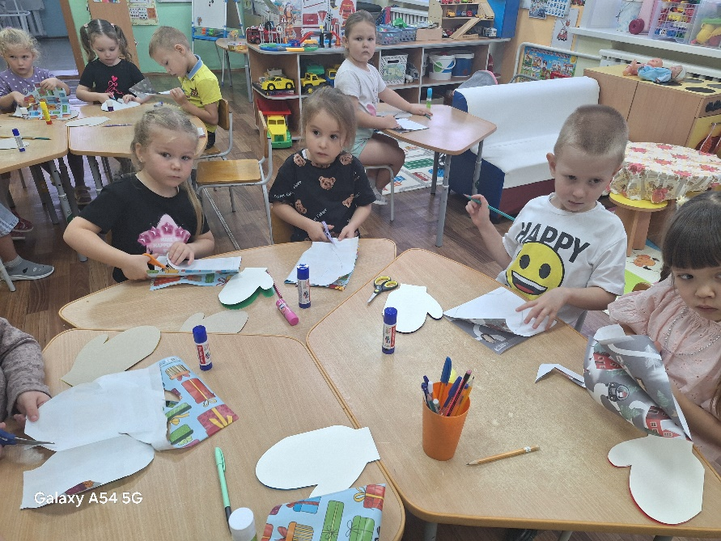
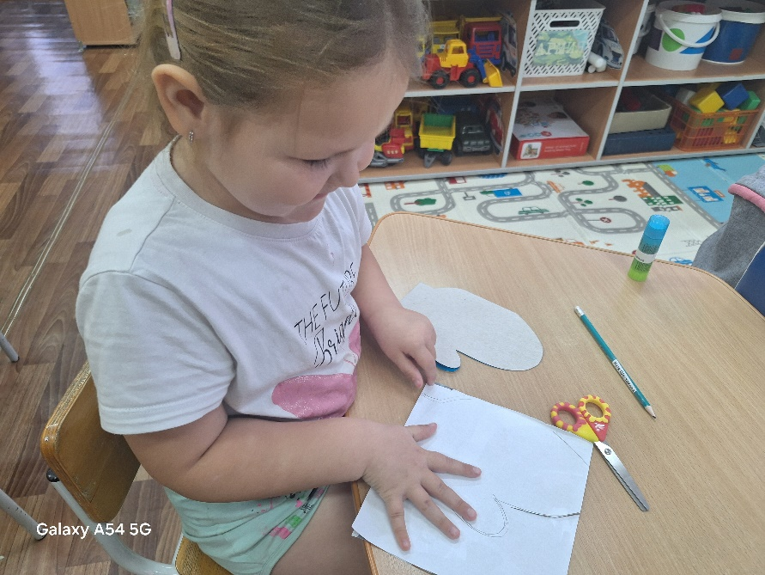
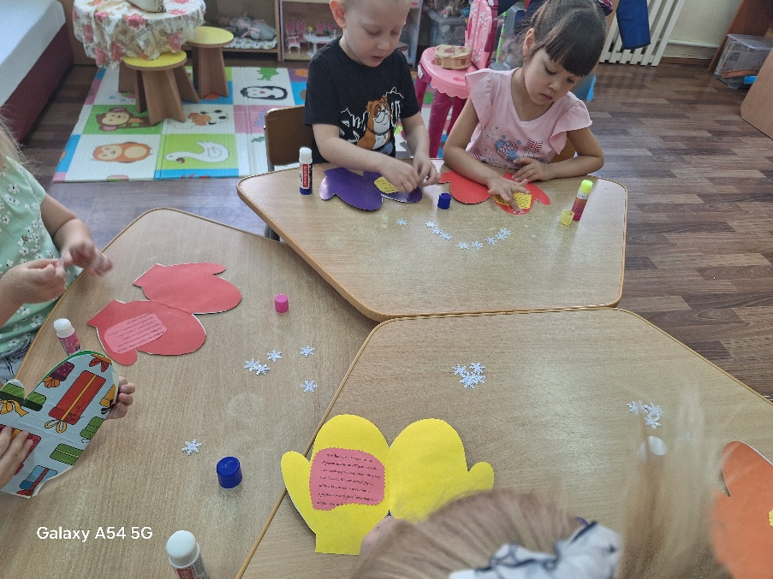
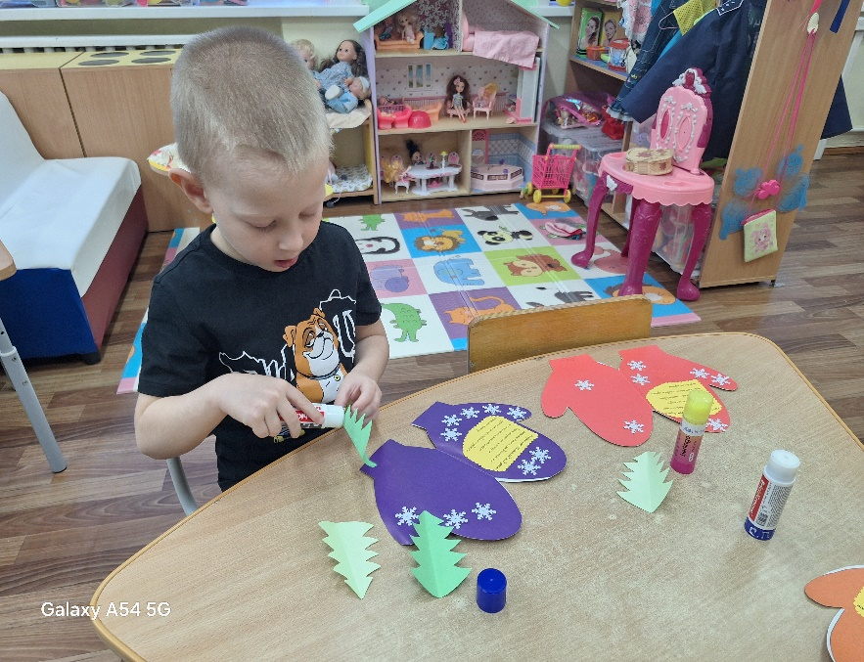
Изготовление открыток

Slide 5
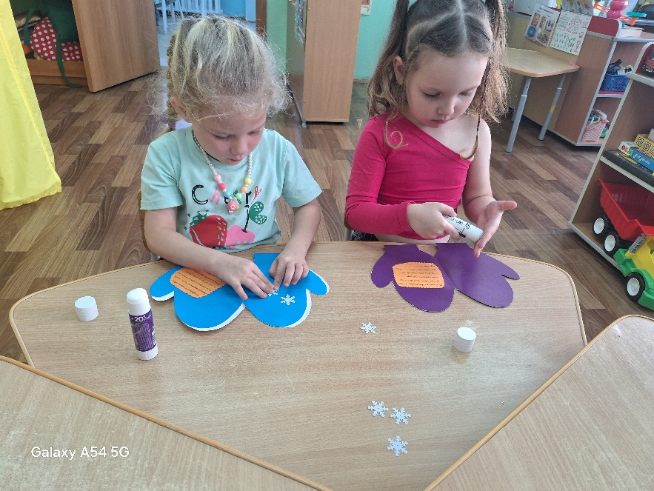
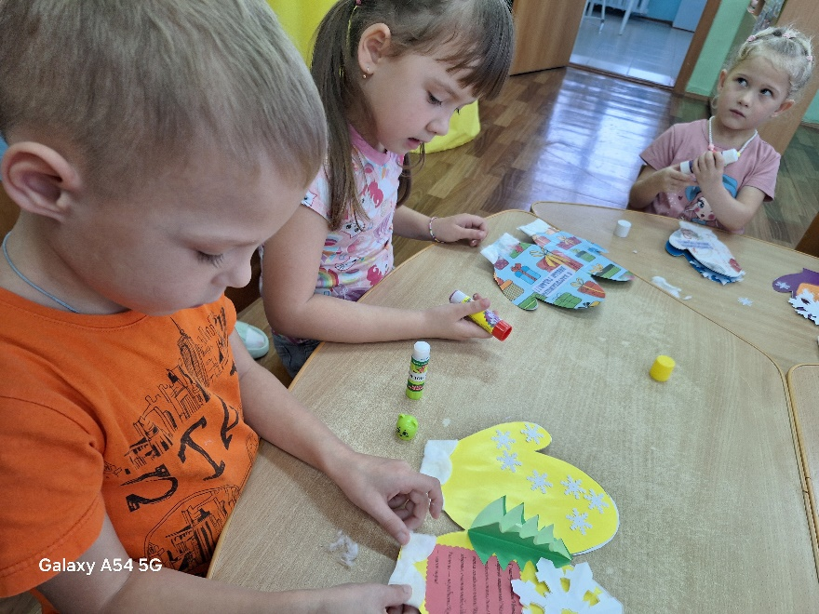
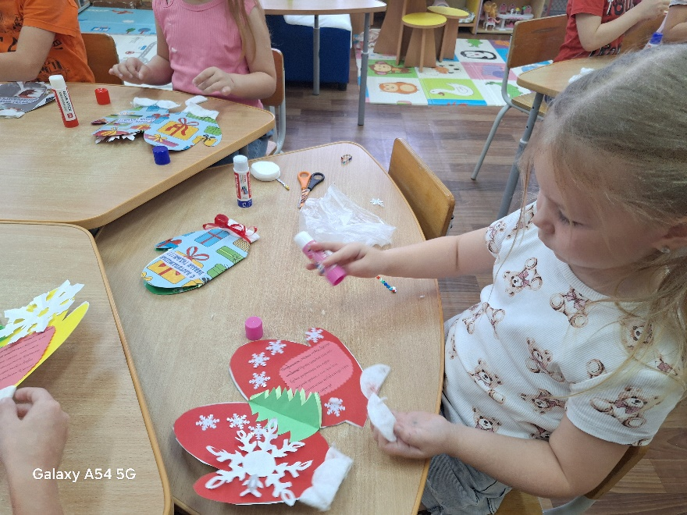
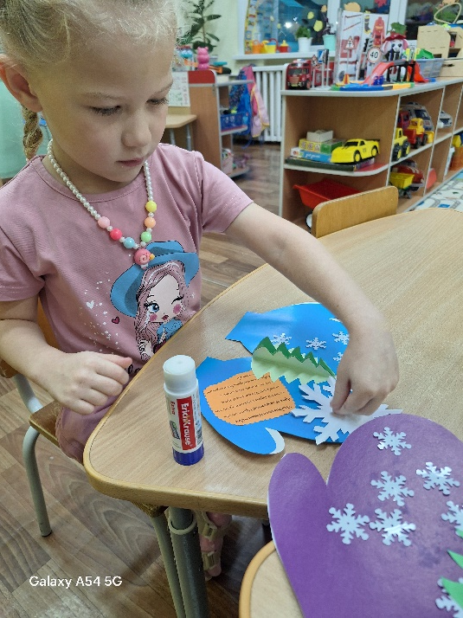

Slide 6
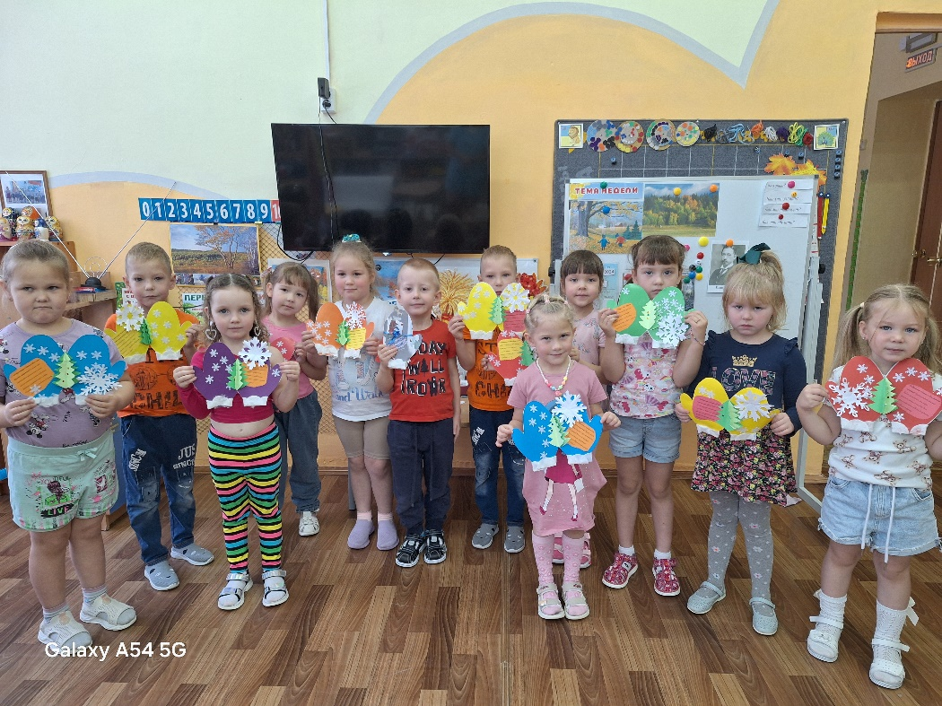
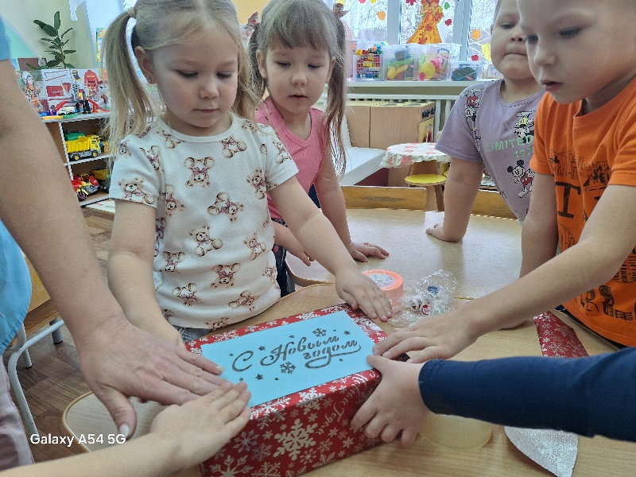
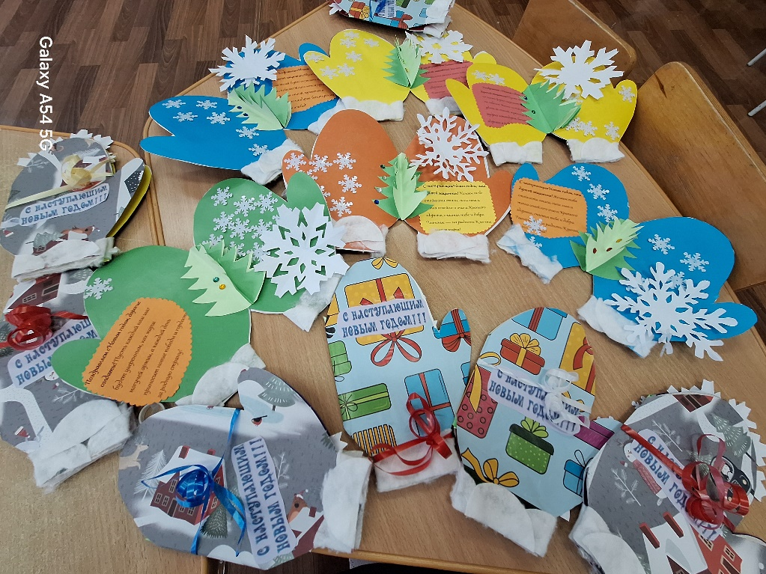
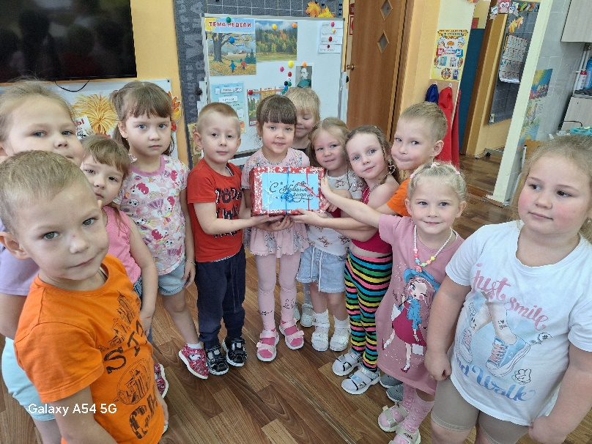

Slide 7
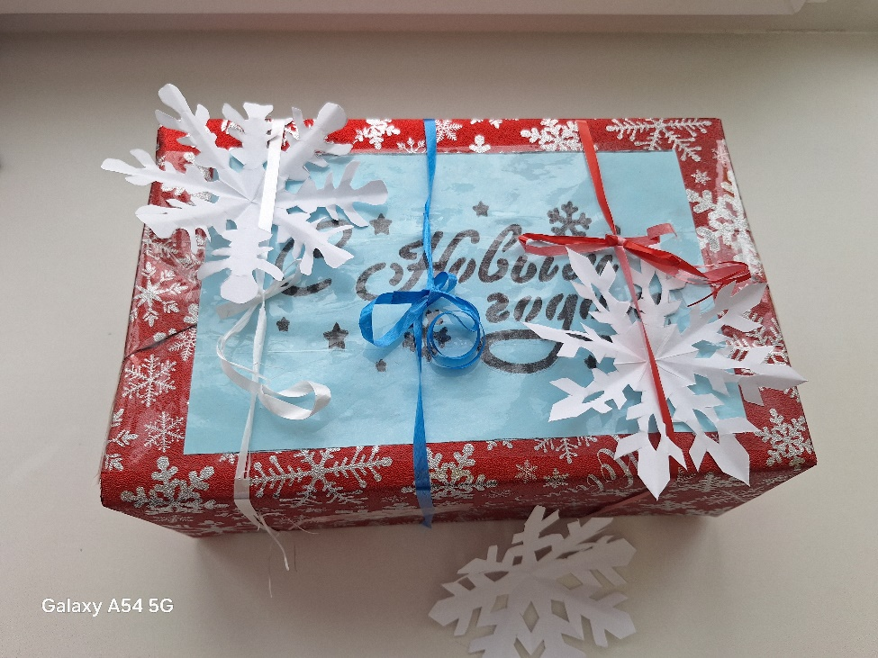
Надеемся что наши открытки вызовут улыбку на лицах наших героев и согреют их сердца!

